Slide 1

Ecommerce Customer Churn Prediction
Dokumen Laporan Final Project
(dipresentasikan setiap sesi mentoring)

Slide 2
Latar Belakang Masalah (1-2 slide)
Jelaskan suatu studi kasus di mana model yang akan dibuat ini bisa dimanfaatkan.
Sebuah Ecommerce mempunyai 16.83% customer yang churn
Hal yang dapat dilakukan untuk menurunkan jumlah customer churn

Slide 3

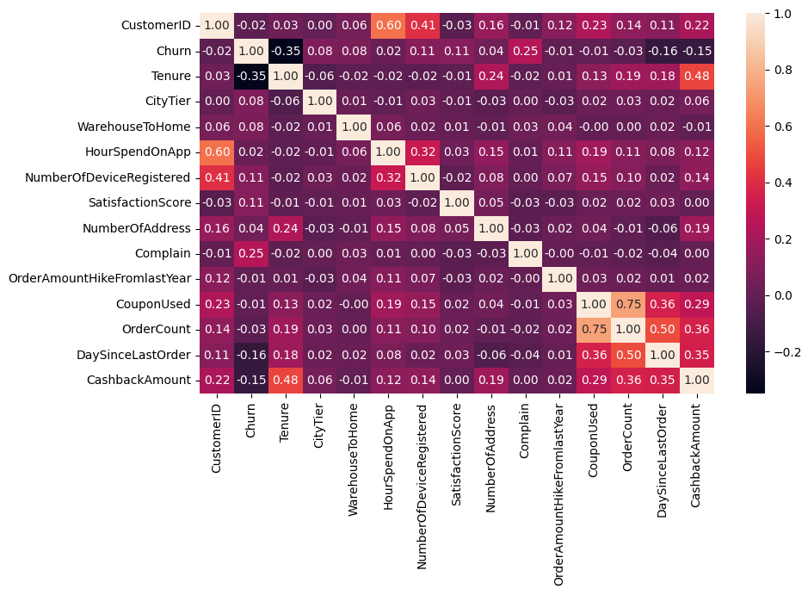
Pre-processing
DATA VISUALISASI
kolom CouponUsed dan OrderCount memiliki korelasi yang tinggi, karena itu kolom CouponUsed akan di drop untuk menghindari potensi multicollinearity yang membuat model salah saat diinterpretasi

Slide 4
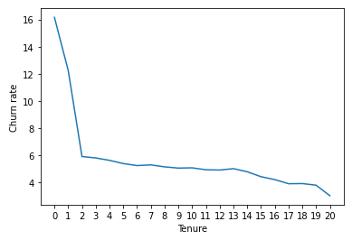
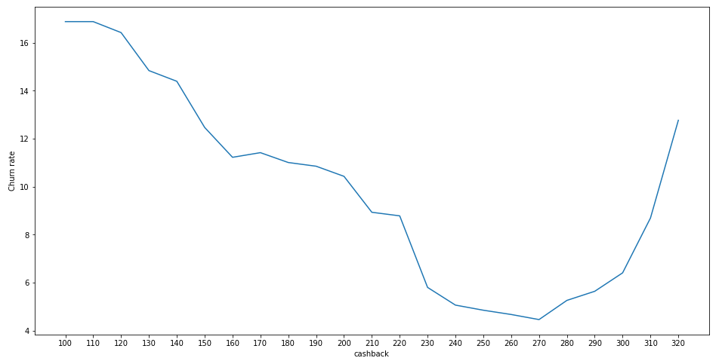
Pre-processing
DATA VISUALISASI
65.5% dari customer dengan tenure dibawah 2 bulan Churn
Churn rate customer dengan cashback dibawah 240 sebesar 18.43%

Slide 5
Data Cleansing
Pertama kita cek apakah ada data yang kosong dan duplicate.
untuk mengecek data yang kosong, menggunakan df.isna()sum. Dari hasil tersebut ditemukan bahwa kolom Tenure, WarehouseToHome, HourSpendOnApp, OrderAmountHikeFromlastYear, CouponUsed, OrderCount, DaySinceLastOrder memiliki missing value
untuk mengecek data yang duplicate, menggunakan df.duplicated(). Dari hasil tersebut ditemukan bahwa tidak ada data yang duplicate.

Slide 6
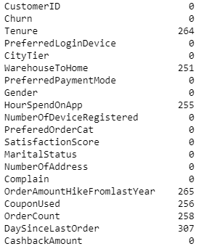
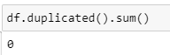
Data Cleansing
Kolom dengan missing value

Slide 7
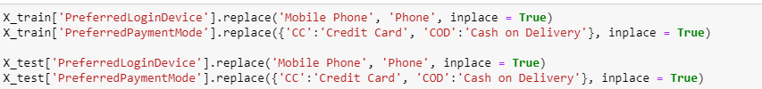
Pre-processing
Pertama train-test split dilakukan pada data agar tidak terjadi data leak disaat pre-processing. Ratio yang digunakan untuk train-test split adalah 0.8 : 0.2.
Jumlah baris data : 4504
Jumlah baris data test : 1126
Setelah data sudah di split, dilakukan handle untuk miscategorized value dimana ada beberapa value yang mempunyai category sama tetapi ditetapkan sebagai berbeda.
Setelah itu dilakukanlah handle missing value dengan mengisi median pada data numerical dan modus pada data categorical.
Dengan menggunakan Z-score kami menghilangkan data-data yang terdeteksi sebagai outlier.
Data yang terdeteksi sebagai outlier adalah data dengan Z-score diatas 3
Jumlah baris data train setelah memfilter outlier: 4329
Jumlah baris data test setelah memfilter outlier: 107 8

Slide 8
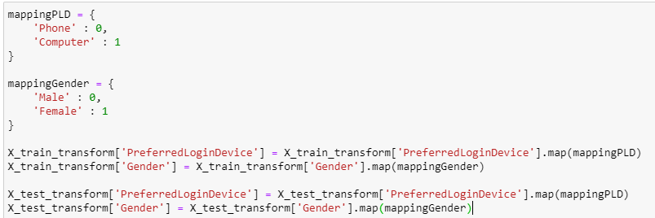
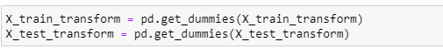
Pre-processing (Feature Encoding)
Untuk kolom PreferredLoginDevice dan Gender dilakukan label encoder, karena mereka hanya memiliki 2 category
Untuk kolom category yang lain yang tidak mempunyai urutan dilakukan One-hot encoding

Slide 9
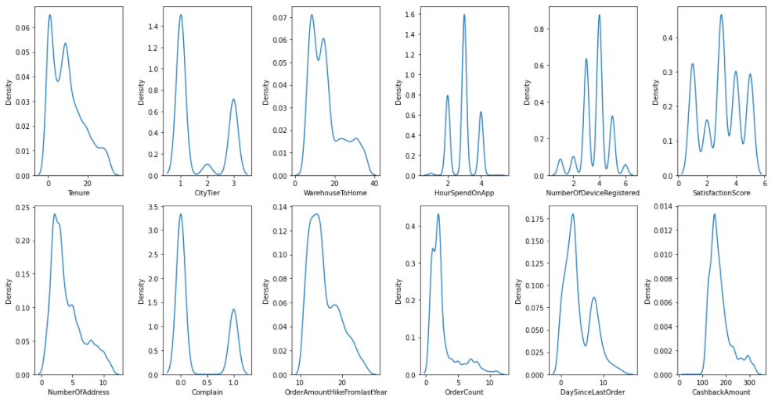
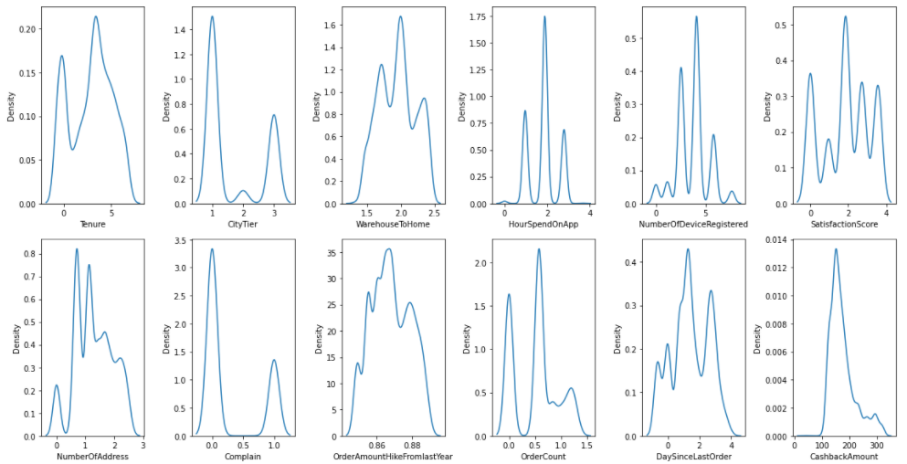
Pre-processing (Feature Transoformation)
Untuk beberapa kolom yang memiliki right-skewed distribution dilakukan Box-cox transformation agar distribusi mereka mendekati normal.
Before Box-cox Transformation
After Box-cox Transformation

Slide 10
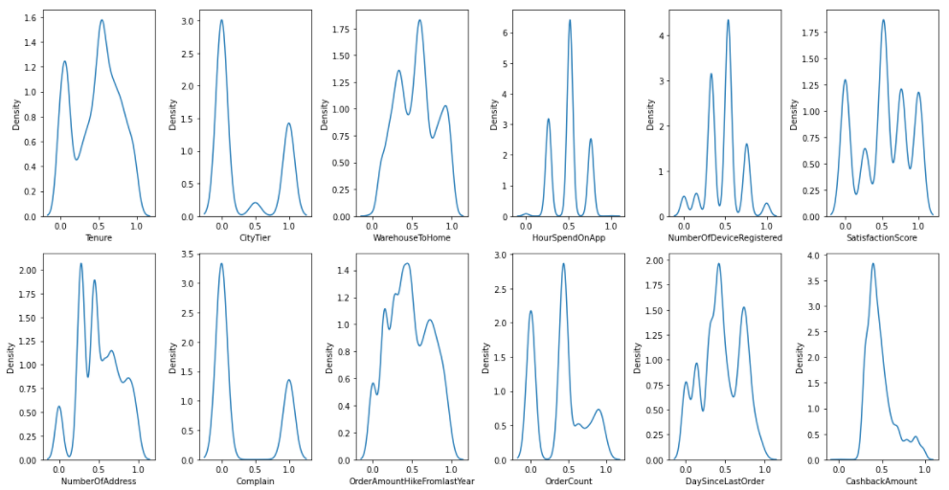
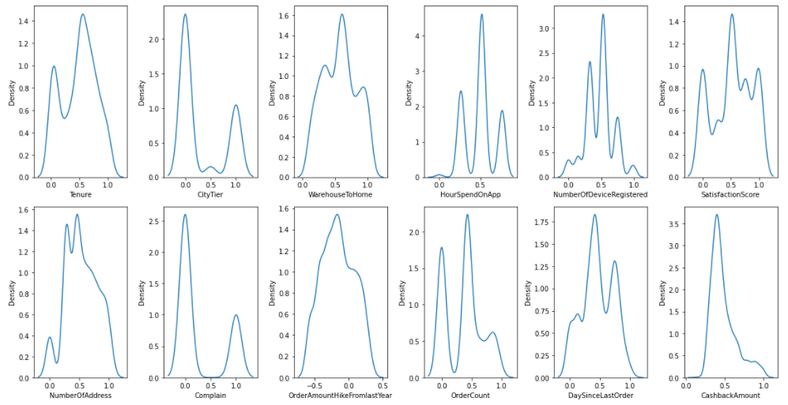
Pre-processing (Feature Scaling)
Karaena scale data tidak sama, maka akan mengganggu performa model yang menghitung jarak disaat modelling, maka dari itu digunakan normalization agar scale tiap data sama.
Before Normalization
After Normalization
Setelah data di scale menggunakan MinMaxScaler scale data menjadi sama yaitu berada pada 0 sampai 1

Slide 11
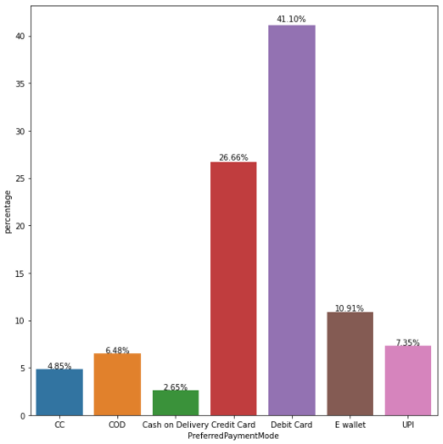
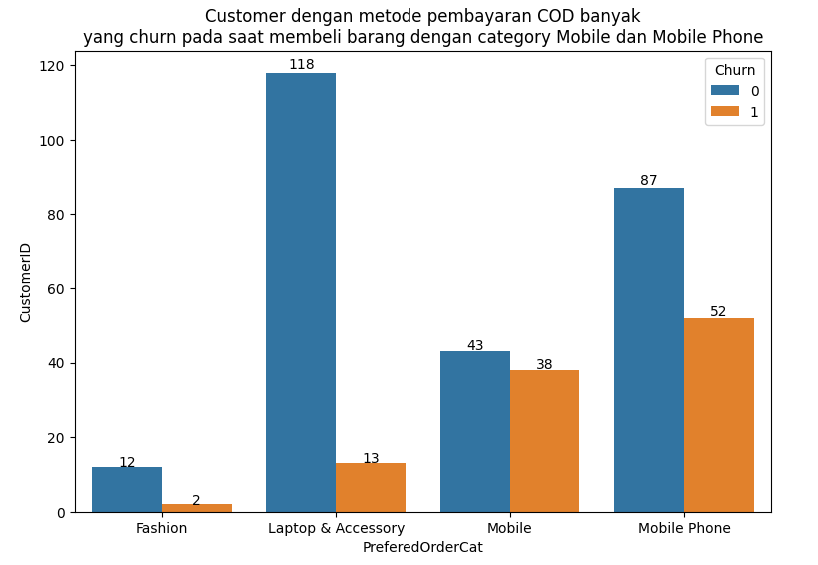
STAGE2 - Insights (1-2 slide)
Metode pembayaran didominasi oleh Credit Card dan Debit Card

Slide 12
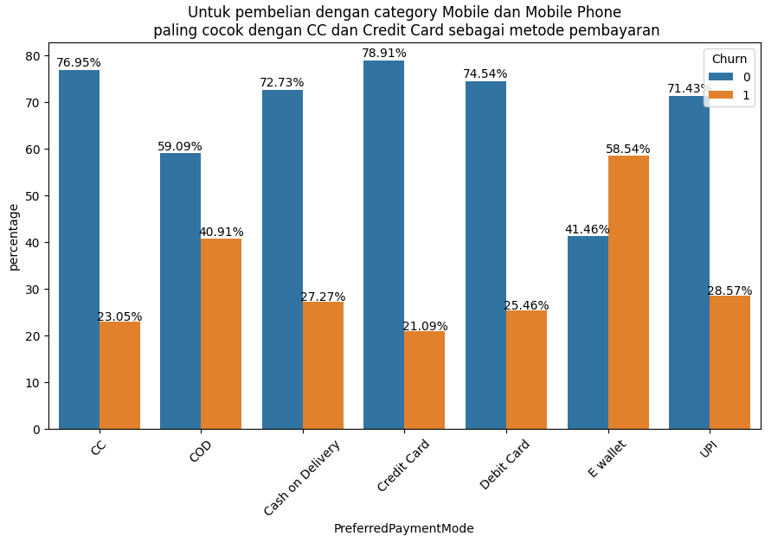
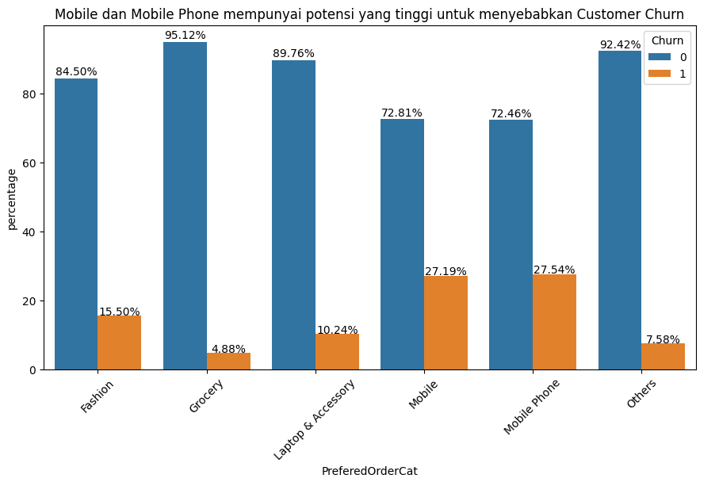
STAGE2 - Insights

Slide 13
STAGE3 - Evaluation metrics:
Pada kasus Ecommerce churn prediction ini, kami menggunakan Recall sebagai metrics utama karena tujuan utama dari prediksi model ini adalah mencegah customer untuk churn jika ia terdeteksi churn, maka dari itu dengan metrics recall prediksi kami dapat berfokus sebanyak-banyaknya customer yang berpotensi untuk churn untuk mencegah mereka untuk churn.
Customer yang diprediksi akan churn akan diberikan kupon atau penawaran spesial agar mereka tidak churn, namun karena dataset ini mempunyai target yang imbalance, untuk mencegah memberikan terlalu banyak kupon kepada customer yang tidak berpotensi churn maka kami akan memakai metrics ROC_AUC sebagai tambahan.

Slide 14
STAGE3 - Modelling Experiments
Feature selection: Tenure, CityTier, WarehouseToHome, Complain, DaySinceLastOrder, CashbackAmount dan tidak membuang outlier:
Menggunakan LogisticRegression sebagai baseline dengan score Recall 40.5% dan ROC_AUC 68.7%
Melakukan tuning hyperparameter “Penalty” dan “C” pada baseline model dan mendapatkan score Recall 40.1% dan ROC_AUC 68.2%
Mencoba model lain, yaitu Decision Tree, KNN, SVM, Random Forest, Gradient Boosting, XGBoost, AdaBoost, CatBoost dan mendapatkan model terbaik yaitu XGBoost dengan score Recall 82.7% dan ROC_AUC 89%. XGBoost disini menggunakan hyperparameter scale_pos_weight = 5 karena data target imbalance
Melakukan hyperparameter tuning pada semua model, dan mendapatkan model KNN sebagai model terbaik. Hyperparameter yang di tuning pada KNN adalah “leaf_size”, “n_neighbors”, “p”, “algorithm”. Model ini mendapatkan score Recall 82.1% dan 89.2%
Karena XGBoost memiliki score yang lebih baik, dan juga dapat dipakai untuk memunculkan Feature Importances (dimana KNN tidak dapat memunculkan Feature Importances ) maka yang dipilih adalah XGBoost.
Menampilkan Feature Importances dari model, lalu melakukan Feature selection

Slide 15
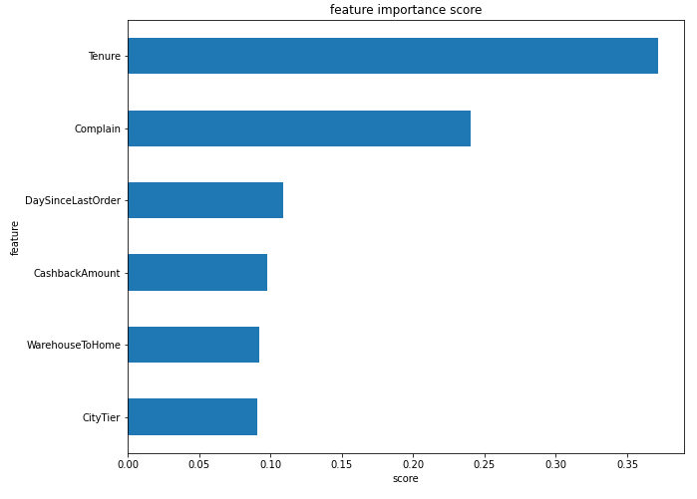
STAGE3 - Modelling Experiments
Feature yang mempunyai pengaruh besar adalah:
Tenure
Complain
Namun keempat fitur lainnya juga memiliki pengaruh yang cukup besar
Setelah dilakukan feature selection score dari model menjadi 75.6% Recall dan 78.4% ROC_AUC
Setelah itu dilakukan Hyperparameter tuning pada model dan score menjadi 100% Recall dan 50% ROC_AUC. Ini berarti model memprediksi semuanya positif (Churn).
Karena tidak puas dengan Score model yang didapatkan saat ini (82.7% Recall dan 89% ROC_AUC) maka kami Kembali ke stage 1 untuk mencari feature yang baru, lalu ke stage 2 untuk melakukan remove outlier dan feature selection.

Slide 16
STAGE3 - Modelling Experiments
Feature selection: Semua feature kecuali CouponUsed yang di drop untuk menghindari multicolinearity
Menggunakan LogisticRegression sebagai baseline dengan score Recall 65.1% dan ROC_AUC 81%
Melakukan tuning hyperparameter “Penalty” dan “C” pada baseline model dan mendapatkan score Recall 65.1% dan ROC_AUC 80.8%
Mencoba model lain, yaitu Decision Tree, KNN, SVM, Random Forest, Gradient Boosting, XGBoost, AdaBoost, CatBoost dan mendapatkan model terbaik yaitu XGBoost dengan score Recall 88.7% dan ROC_AUC 93.6%. XGBoost disini menggunakan hyperparameter scale_pos_weight = 5 karena data target imbalance
Melakukan hyperparameter tuning pada semua model, dan mendapatkan model XGBoost sebagai model terbaik. Hyperparameter yang di tuning pada XGBoost adalah “min_child_weight”, “gamma”, “tree_method”, “colsample_bytree”, “eta”, “lambda” dan “alpha”. Model ini mendapatkan score Recall 95.5% dan 95.9%
Melakukan Manual feature selection, drop feature “OrderAmountHikeFromlastYear”, “PreferredPaymentMode_E wallet”, “PreferredPaymentMode_Credit Card”. Yang meningkatkan score model menjadi 96.6% Recall dan 97.9% ROC_AUC

Slide 17
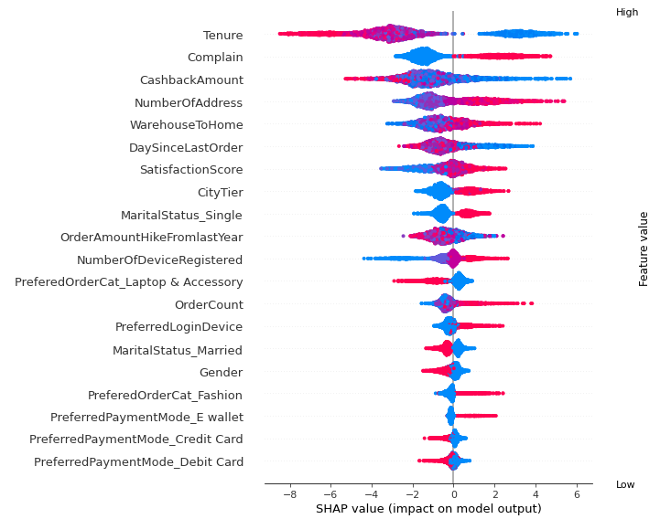
STAGE3 – SHAP Values
Dari SHAP values disamping efek setiap feature kepada model dapat terlihat. Hal ini dapat dijadikan acuan dalam pengambilan insight

Slide 18
STAGE3 - Executive Summary & Recommendation (1 slide)
Executive Summary:
Evaluation metrics menggunakan Recall dan ROC_AUC, business metrics menggunakan churn rate
Best-Fit model adalah XGBoost dengan score 96.6% Recall dan 97.9% ROC_AUC
Business Recommendation:
Pelanggan baru butuh diberikan Cashback 1.6x lebih besar sampai setidaknya 2 bulan, karena itu pelanggan dengan tenure dibawah 2 bulan yang terdeteksi akan churn, akan dinaikkan cashbacknya menjadi 1.6x lipat
Mendahulukan penyelesaian complain bagi customer yang terdeteksi berpotensi Churn

Slide 19
Pembagian Tugas (1 slide)
Penjelasan kontribusi dari masing-masing anggota team (siapa mengerjakan apa saja). Tuliskan secara detail, termasuk pembagian dalam penulisan laporan, pembuatan slide, dan presentasi.
Bryan Tamin : Problem definition, EDA, handle missing value & duplicated data, business insight, handle miscategorized value, feature transformation, Feature scaling, modeling, hyperparameter tuning, feature importances, shap values, Presentation (Pembukaan, EDA, Business Insight), laporan
Maysarah Ulfah: Problem definition, EDA, data preprocessing, modeling, presentation (EDA)
Vicken: Problem definition, EDA, data preprocessing, modeling, presentation (Simulasi, Data Preprocessing)
Wildan R R: Problem definition, EDA, data preprocessing, modeling, presentation (Modelling & Evaluation)

